Slide 1
Pour l'Église. Pour que nous puissions cheminer comme des compagnons, côte à côte sur la même route.

Slide 2
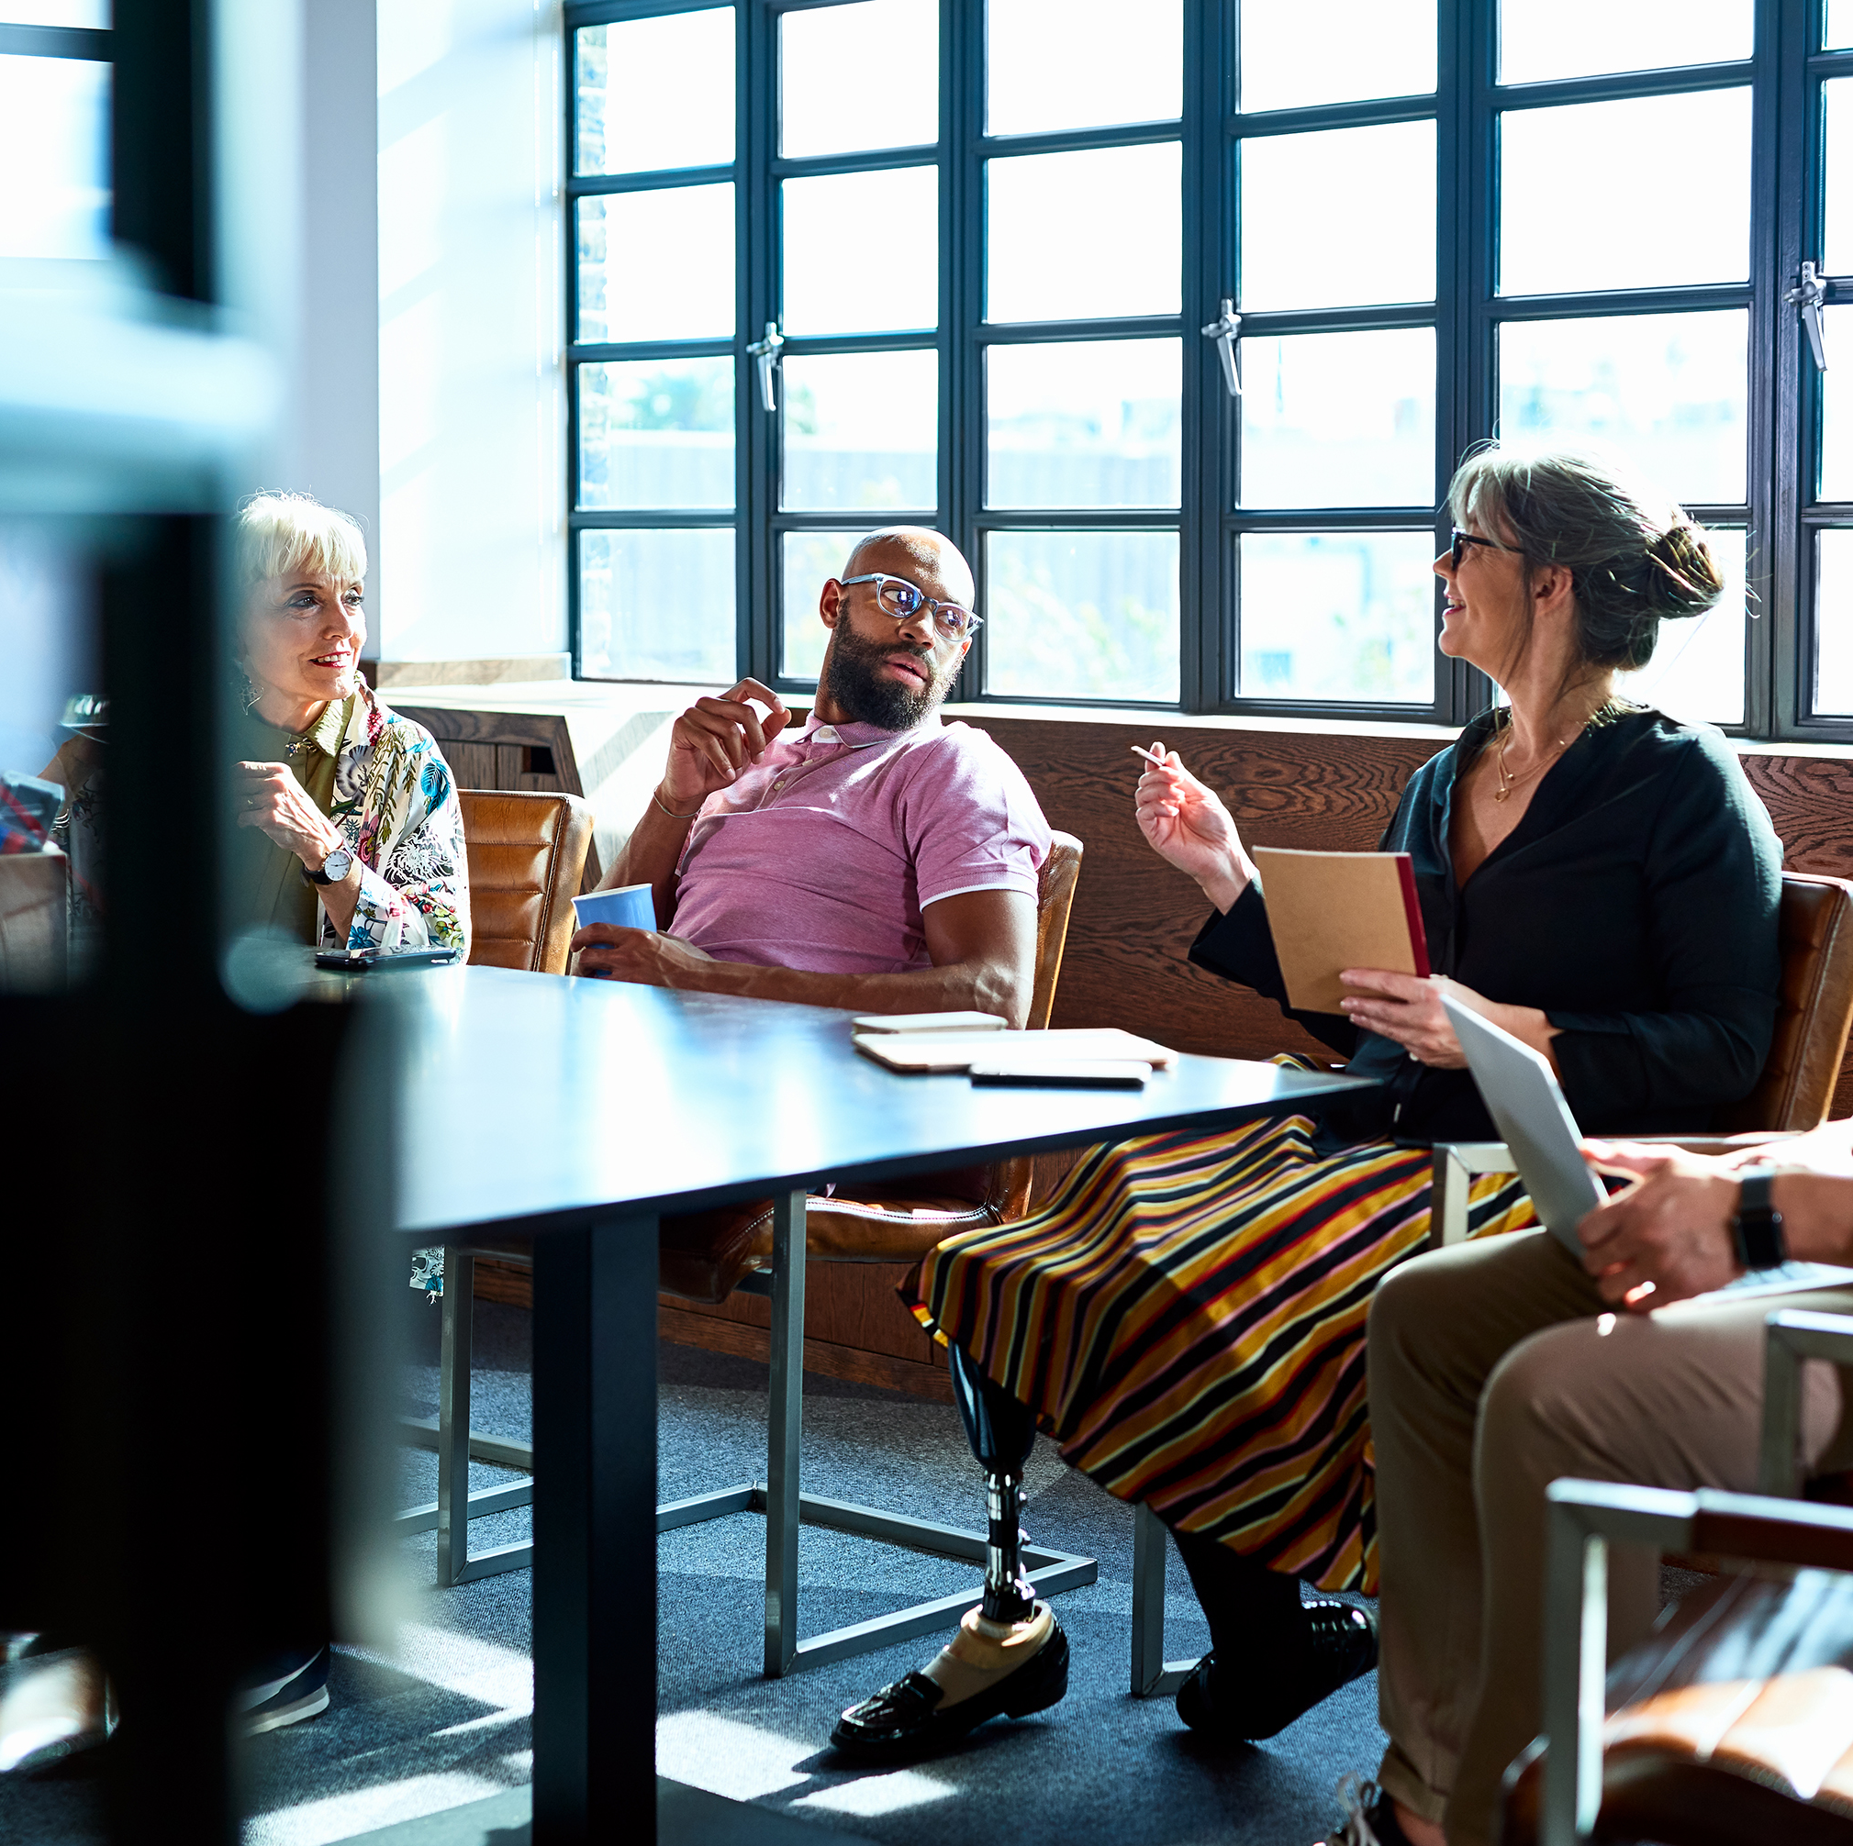
Pour des oreilles attentives. Pour que nos cœurs et nos esprits soient ouverts à l'écoute des autres sans préjugés.
Pour le don de la parole libre. Que nous soyons encouragés dans ce parcours synodal à parler avec courage et hardiesse, en intégrant la liberté, la vérité et l'amour.

Slide 3
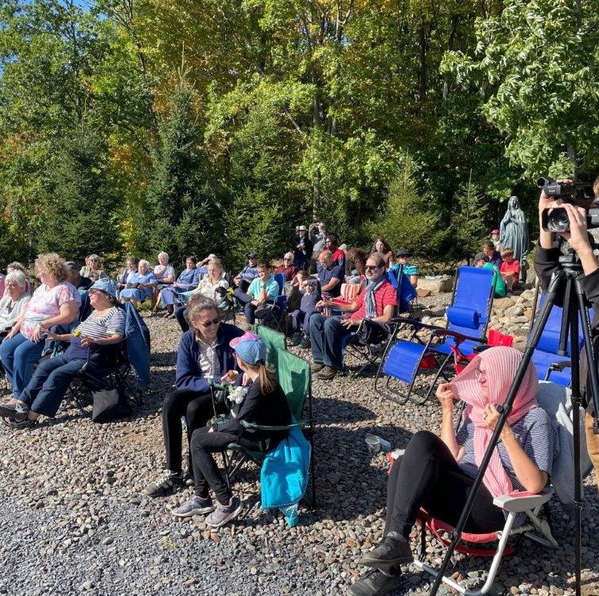
Pour une Église qui célèbre. Pour que notre cheminement au cours des prochains mois soit fondé sur l'écoute commune de la Parole de Dieu et la célébration de l'Eucharistie dans la communion du Peuple de Dieu.
Pour notre participation à la mission du Christ. Pour qu'à travers notre cheminement synodal, nous puissions grandir dans notre responsabilité partagée de la mission qui nous est confiée.

Slide 4
Pour un véritable dialogue dans l'Église et dans la société. Pour qu'à travers un chemin de persévérance, de patience et de compréhension mutuelle, nous soyons attentifs à l'expérience des personnes et des peuples.
Pour l'unité des chrétiens. Pour que le dialogue entre les chrétiens de différentes confessions, unis par l'unique Baptême, rayonne d'un nouvel éclat sur ce chemin synodal.

Slide 5
Pour l'exercice de l'autorité et sa participation dans le Peuple de Dieu. Pour que les racines synodales de l'Église portent du fruit dans de nouvelles manières d'être au service les uns des autres à tous les niveaux du Corps du Christ.

Slide 6
Pour que notre discernement soit conduit par l'Esprit Saint. Pour que toutes les décisions prises sur ce chemin synodal soient discernées par un consensus qui découle de notre obéissance commune à l'Esprit Saint.

Slide 7
Pour une spiritualité du cheminement ensemble. Pour que nous soyons formés en tant que disciples du Christ, en tant que familles, en tant que communautés et en tant qu'êtres humains, à travers notre expérience de ce parcours synodal.

